Slide 1



الفصل ٥ -٢ الضرب في مضاعفات ١٠٠٠،١٠٠،١٠
أ/ فاطمة جبران

Slide 2







أ/ فاطمة جبران

Slide 3
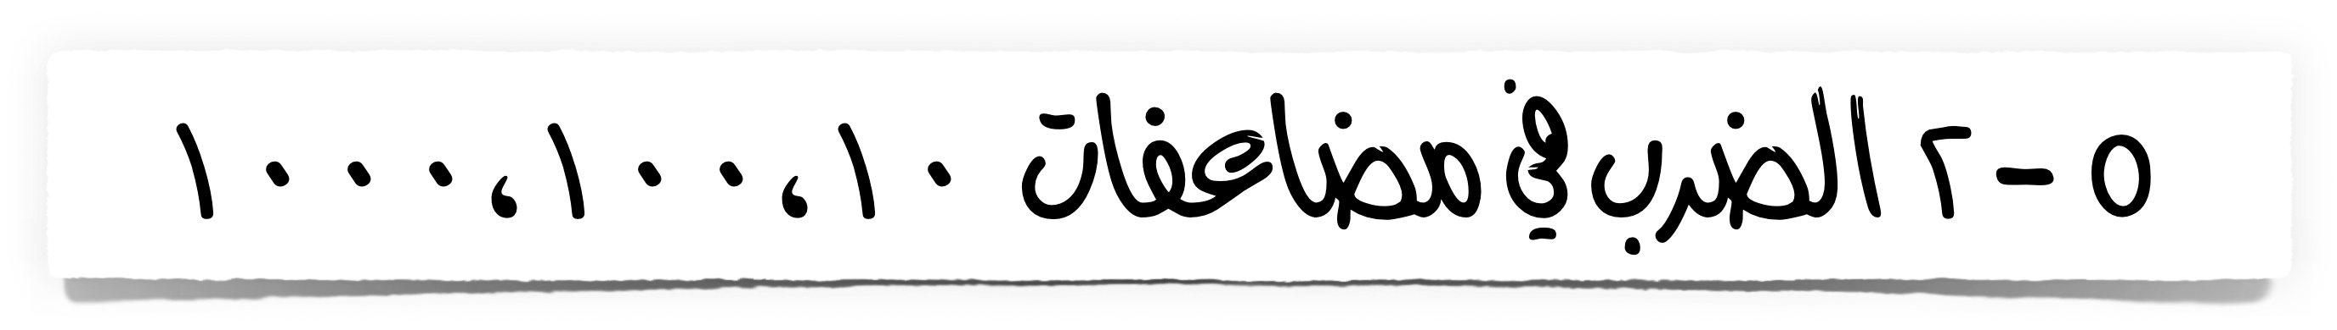


أ/ فاطمة جبران

Slide 4

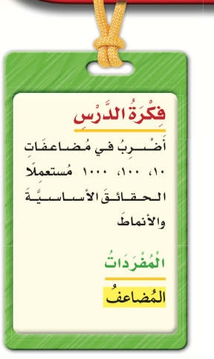
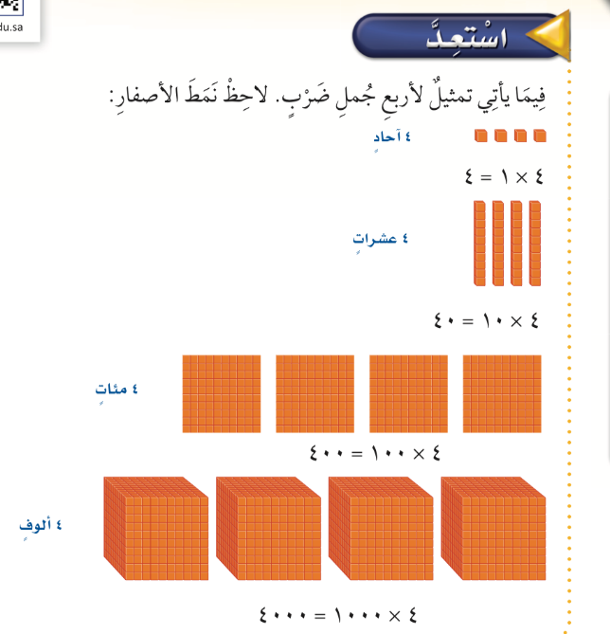
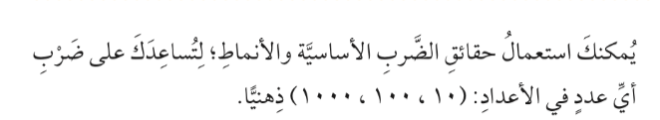
أ/ فاطمة جبران

Slide 5
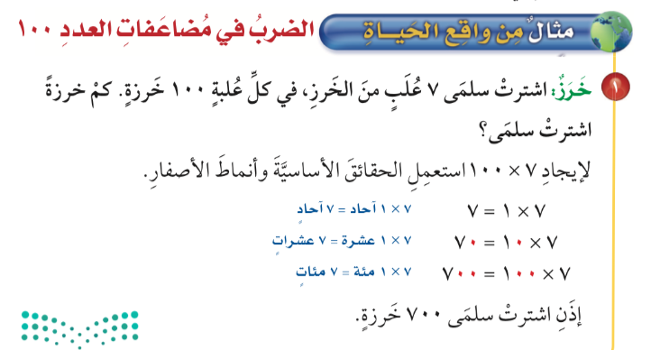
أ/ فاطمة جبران

Slide 6

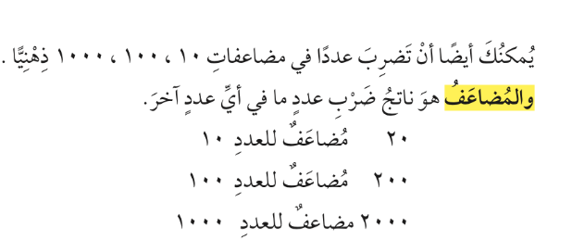
أ/ فاطمة جبران

Slide 7
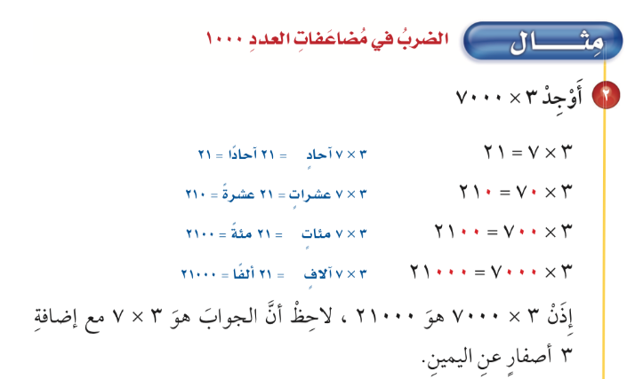
أ/ فاطمة جبران

Slide 8
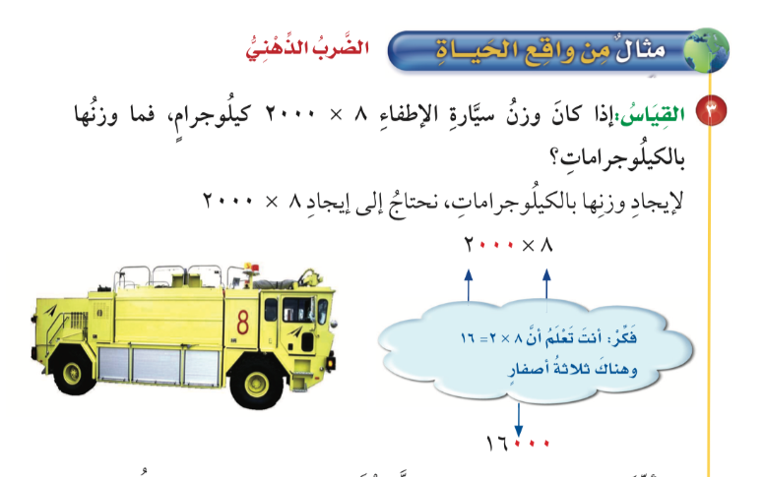
أ/ فاطمة جبران

Slide 9





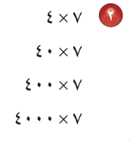
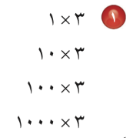

🌟
🌟
🌟
أ/ فاطمة جبران

Slide 10




🌟
🌟
🌟
أ/ فاطمة جبران

Slide 11

🌟
🌟
🌟
أ/ فاطمة جبران

Slide 12

🌟
🌟
🌟
أ/ فاطمة جبران

Slide 13






🌟
🌟
🌟
أ/ فاطمة جبران

Slide 14

🌟
🌟
🌟
أ/ فاطمة جبران

Slide 15

🌟
🌟
🌟
أ/ فاطمة جبران

Slide 16

ماذا تعلمت
أ/ فاطمة جبران

Slide 17



ممتع 🤩
قيم نفسك بالنسبة لفهمك للدرس
سهل 😍
سهل 😍
أ/ فاطمة جبران

Slide 18


لوحة التميز في الدرس
أ/ فاطمة جبران

Slide 19

الواجب المنزلي
أ/ فاطمة جبران

